Slide 1
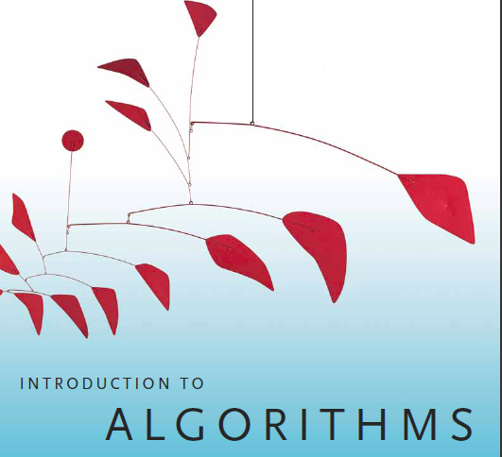
算法分析与设计

Slide 2
问题求解
计算机求解问题
描述问题，建立数学模型
对现实问题抽象，运用逻辑思维能力，抓住问题的主要因素，忽略次要因素，建立数学模型。
考虑输入输出
输入就是将人类能理解的表达方式描述的问题转换为数据模型中的数据；
输出就是将数据模型中表达的运算结果转换为人类能理解的表达方式。
找出解决问题的方法及操作步骤--算法的设计
设计一套对数学模型中的数据的操作步骤
算法是否对所有实例都得到正确解？如何证明？如果不是，能否找到反例？
算法足够快？符合对内存空间的要求？--算法性能的分析
如果算法不够快或存储空间不足，则需要找出根源，然后设计新的算法，如此循环，直到获得满意的算法。
编写代码实现
数据测试验证

Slide 3
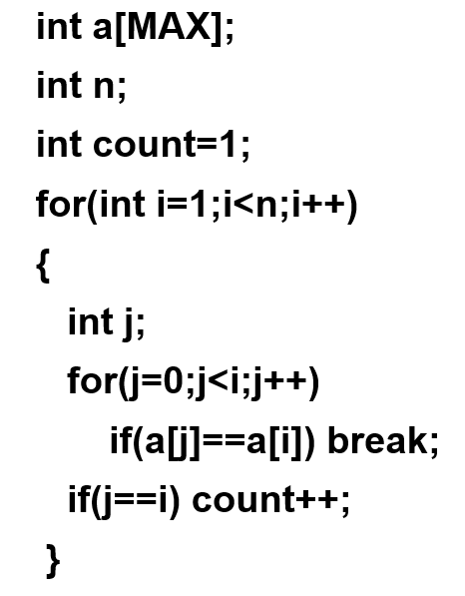
算法初体验
例1：统计不同元素个数
给定有n个元素的数据序列，统计不同元素的个数。
随机数据
问题规模n | 运行时间
100 | <1ms (11.9 us)
10000 | <1s (118ms)
1000000 | >10min (1175s)
随着n的增加，运行时间增长数量级为n²
对于实际问题，该方法不可行！

Slide 4
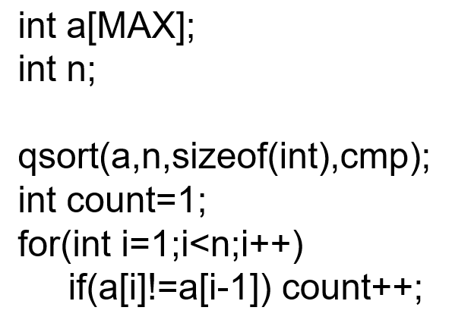
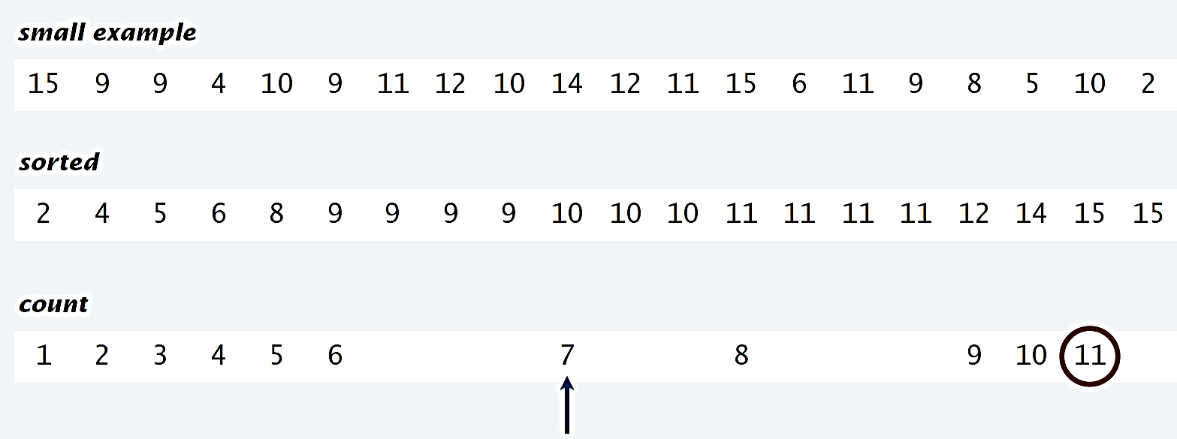
算法初体验
例1：统计不同元素个数
改进：先把数据序列升序排序，然后再统计不同元素个数。
问题规模n | 运行时间
100 | <1ms (9 us)
10000 | <1s (1.168ms)
1000000 | <1s (165.441ms)
被无数程序员所喜爱！

Slide 5
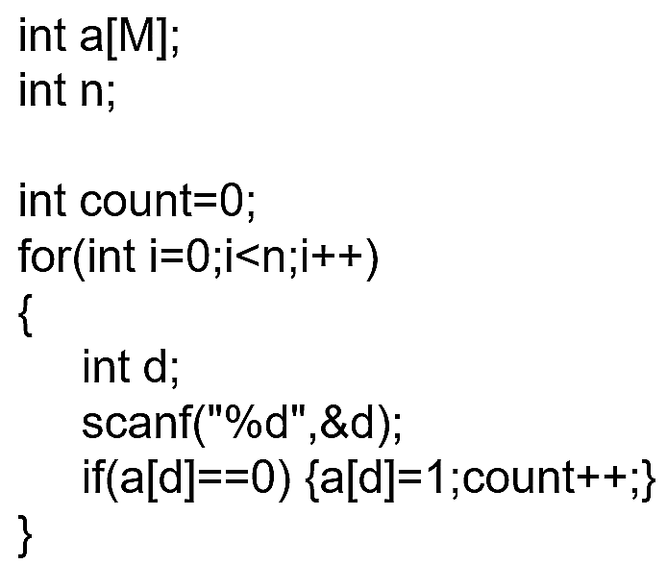
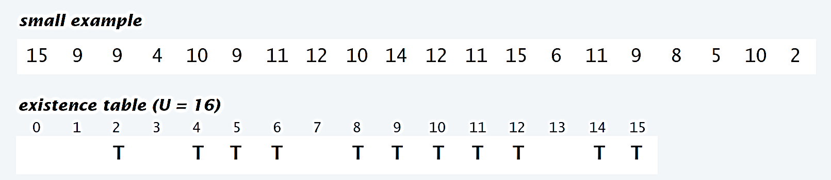
算法初体验
例1：统计不同元素个数
假设每个元素为正整数且元素值均小于M,则可以定义一个大小为M的数组: int a[M];
由于 M可能极大，无实用价值！

Slide 6
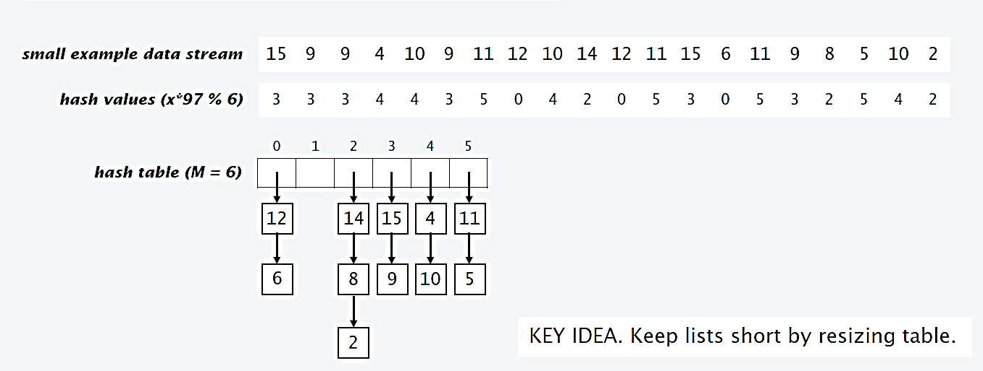
算法初体验
例1：统计不同元素个数
改进：建立哈希表，在时间和空间上做出权衡

Slide 7
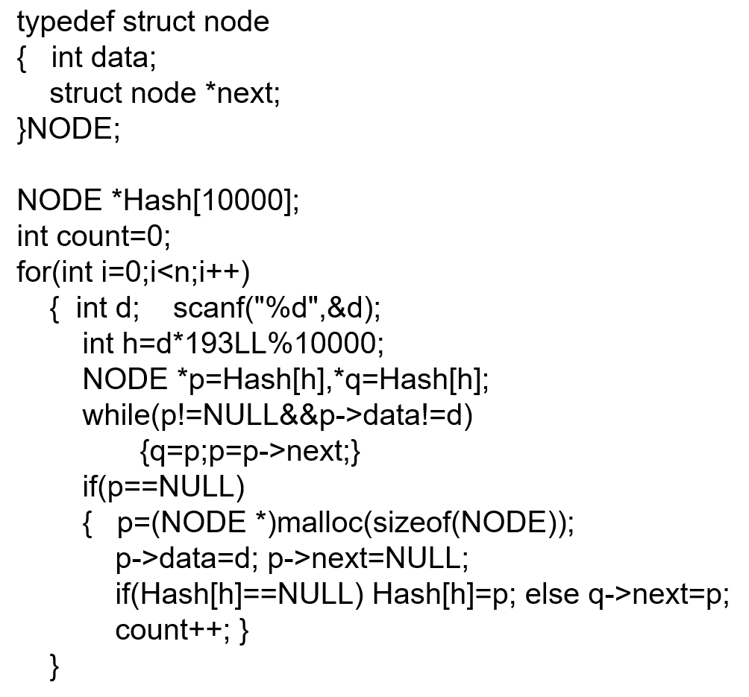

Slide 8
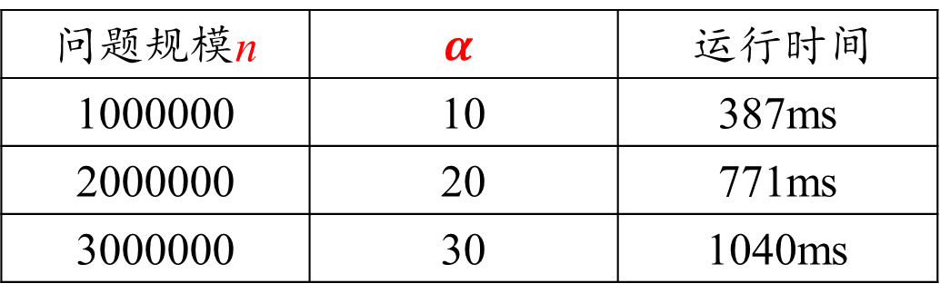

算法初体验
例1：统计不同元素个数
改进：建立哈希表，在时间和空间上做出权衡
算法性能依赖装载因子(load factor) : $α=n/m$ ($n$个元素、散列表$m$个槽位）
问题规模n | $$α$$ | 运行时间
1000000 | 10 | 387ms
2000000 | 20 | 771ms
3000000 | 30 | 1040ms
经过无数应用验证，该方法很有效！

Slide 9
算法初体验
例2：连续子序列和
给定一个整数序列{A₀,A₂,…A_{n-1}}，连续子序列和定义为：
subSum(i,j)=A_{i}+A_{i+1}+…+A_{j}
输出连续子序列和的最大值。
如果所有的整数都是负数，则最大连续子序列和为0。
例如：
{3,4,-5,8,-4}的连续子序列和最大值为10,即 {3,4,-5,8}

Slide 10
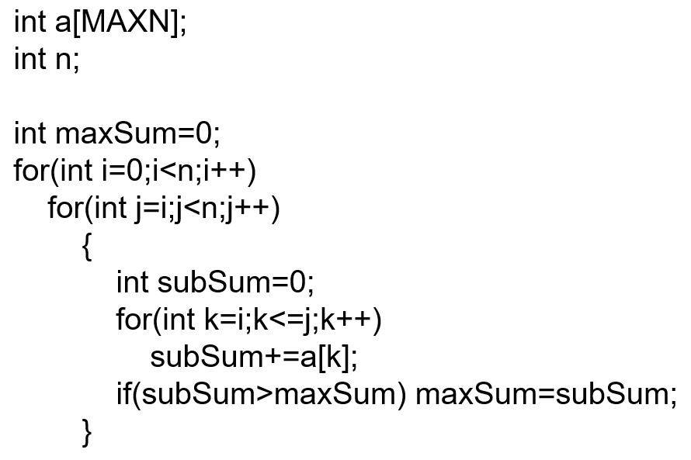
算法初体验
subSum
例2：连续子序列和
方法一：
 | …… | A[i] |  |  |  | A[j] | …..
三层循环
subSum(i,j)=A_{i}+A_{i+1}+…+A_{j}

Slide 11
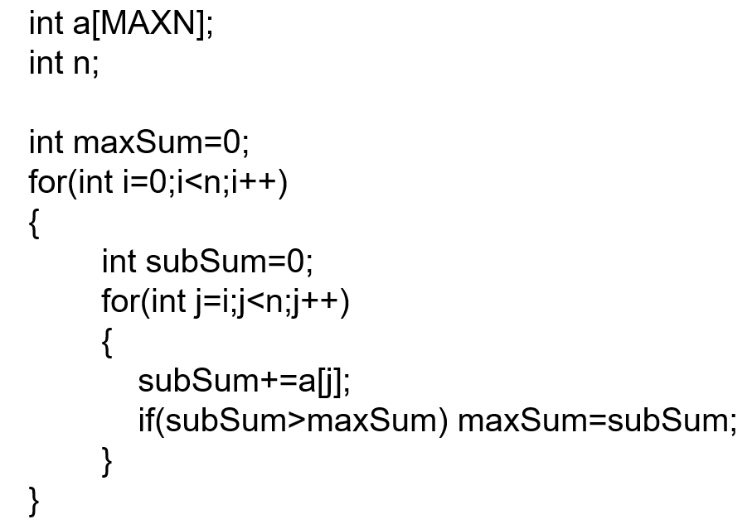
算法初体验
subSum(i,j-1)
例2：连续子序列和
方法二：
 | …… | A[i] |  |  | A[j-1] | A[j] | …..
subSum(i,j)=subSum(i,j-1)+A_{j}
二层循环

Slide 12
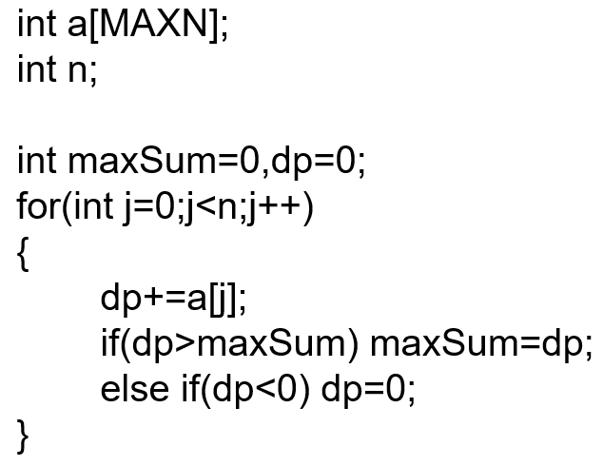
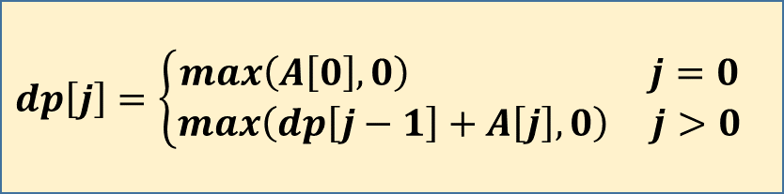
算法初体验
dp[j]: a[j]为末尾的连续子序列和的最大
例2：连续子序列和
方法三：
……. |  |  |  |  |  | A[j] | …..
maxSum
$$dp\left[j\right]=\left\{\begin{aligned}max\left(A\left[0\right],0\right) j=0 \\ max\left(dp\left[j−1\right]+A\left[j\right],0\right) j>0\end{aligned}\right.$$
一层循环

Slide 13
算法初体验
衔接处最大和
右边最大和
例2：连续子序列和
方法四：
左边最大和

Slide 14
int maxSum_subarray(int a[],int left,int right)
{
if(left==right)
{
if(a[left]>0) return a[left];
else return 0;
}
int mid=(left+right)/2;
int maxLeftSum=maxSum_subarray(a,left,mid);
int maxRightSum=maxSum_subarray(a,mid+1,right);
int maxLeftBorderSum=0,LeftBorderSum=0;
for(int i=mid;i>=left;i--)
{
LeftBorderSum+=a[i];
if(LeftBorderSum>maxLeftBorderSum)
maxLeftBorderSum=LeftBorderSum;
}
int maxRightBorderSum=0,RightBorderSum=0;
for(int i=mid+1;i<=right;i++)
{
RightBorderSum+=a[i];
if(RightBorderSum>maxRightBorderSum)
maxRightBorderSum=RightBorderSum;
}
return Max(Max(maxLeftSum,maxRightSum),maxLeftBorderSum+maxRightBorderSum);
}

Slide 15
算法初体验
例2：连续子序列和
同一问题，不同算法在效率上的差异
 | 三层循环 | 二层循环 | 一层循环 | 分治算法
100 | <1ms | <1ms | <1ms | <1ms
1000 | <4s | <10ms | <1ms | <1ms
100000 | >60h | >30min | <1ms | <1s
算法
输入规模n

Slide 16
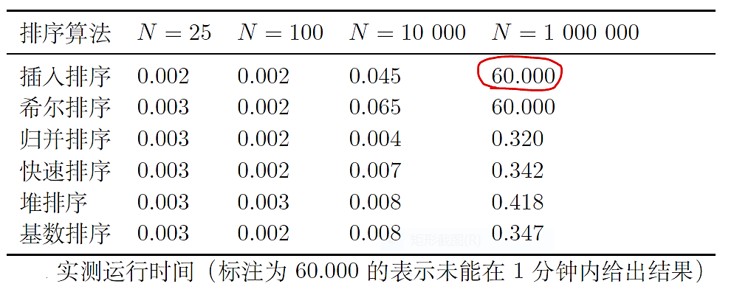
算法初体验

Slide 17
总结
问题求解的关键
问题建模：数据结构直接影响算法的效率，数据结构和算法的设计是紧密相关的。
设计算法：
当问题的输入规模变得足够大，不同算法在效率方面具有显著的差别。
优秀的算法在解决实际问题时是很重要的
高效算法的代码可以很简单的
分析算法：运行时间/内存空间

Slide 18
算法分析
算法复杂度是指算法运行所需要的计算机资源的量，需要的时间资源的量为时间复杂度，需要的空间资源的量为空间复杂度。

Slide 19
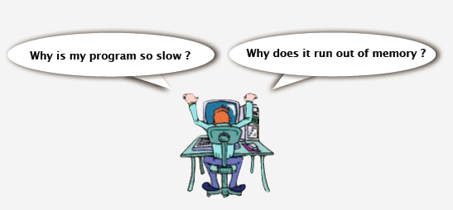
算法分析
这类问题无法精确回答，取决于许多因素：
使用的计算机性能，例如，cpu的计算速度
被处理的数据的性质，例如，待排序的数据是有序的
问题的输入规模，例如,100个整数排序，1000000个整数排序
所采用的数据结构和算法。
直接关注程序的实际运行时间是没有意义的。
应该更多关注程序运行时间的增长趋势。
科学方法来理解程序性能

Slide 20
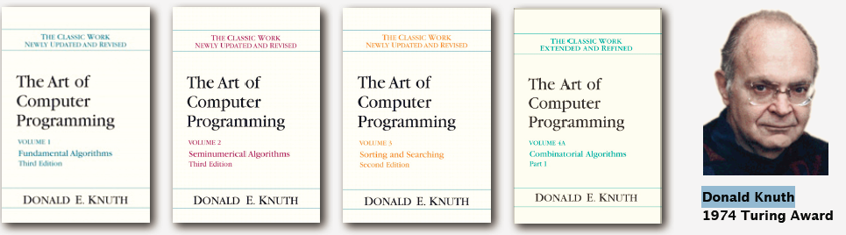
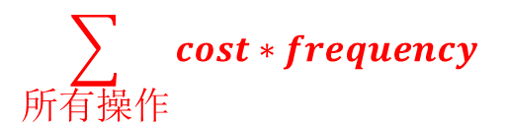
算法分析
Knuth曾提出一个程序的运行时间主要与两点有关：
每条操作的执行开销cost，cost取决于cpu,内存,编译器和操作系统等等。
每条操作的执行频率frequency，frequency取决于算法和输入数据等。
程序总运行时间=
$$\sum_{所有操作}{cost∗frequency}$$

Slide 21
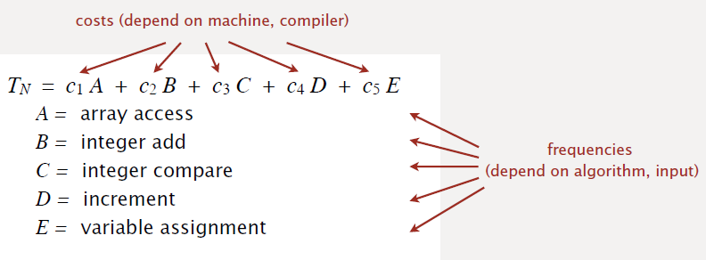
算法分析
程序运行时间

Slide 22
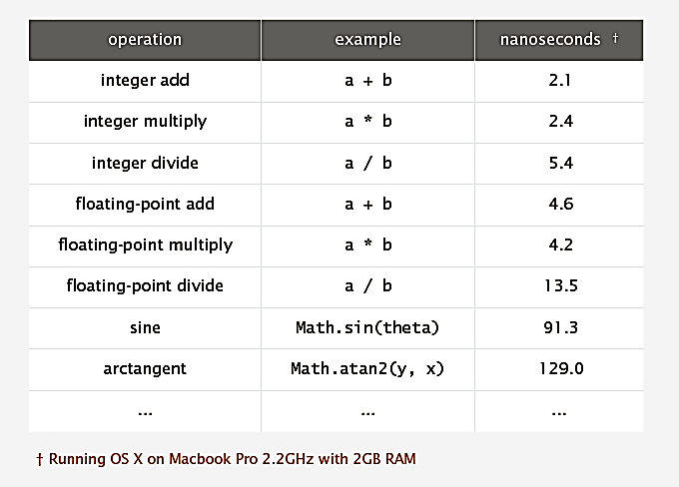
算法分析
基本操作的执行开销cost

Slide 23
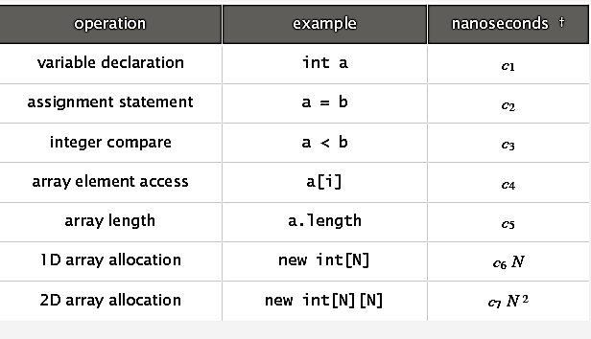
算法分析
大部分基本操作的执行开销cost为常量

Slide 24
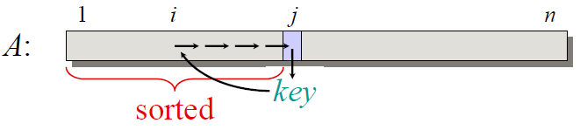
插入排序算法的运行时间T(n)分析
Insertion Sort
Insertion_Sort(A,n) //A[1…n]
{
for j←2 to n
{ key←A[j];
i←j-1;
while(i>0 and A[i]>key)
{ A[i+1]←A[i];
i←i-1;
}
A[i+1]=key;
}
}
pseudocode

Slide 25
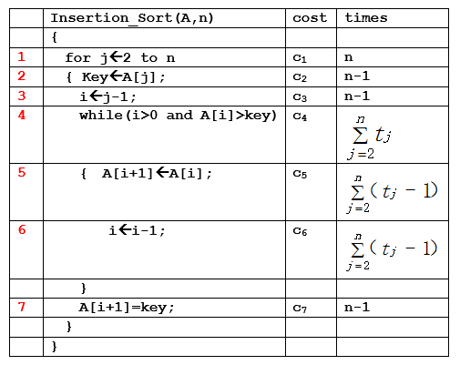

插入排序算法的运行时间T(n)分析
假设执行每一条指令需要的时间为常量。即，执行第i行语句所花的时间为常量c_{i}
算法总运行时间T(n)
T(n) =$\sum{(c_{i}∗执行次数t_{i})}$

Slide 26

插入排序算法的运行时间T(n)分析
T(n)为插入排序算法总运行时间
当输入实例I不同，while循环的执行次数不同
输入的数据序列已经排好序：2 3 4 6 8 9 （最好情况）
输入的数据序列是按逆序排列：9 8 6 4 3 2 （最坏情况）
当问题输入规模n不同，T(n)不同
100个数排序和1000000个数排序

Slide 27
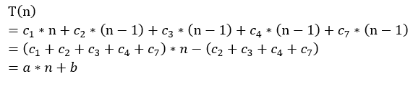
插入排序算法的运行时间T(n)分析
T(n)为插入排序算法总运行时间
最好情况：输入的数据序列已经排好序， 2 3 4 6 8 9
算法的第4行的while的测试次数 t_{j}=1
a,b 为依赖机器的常量
最好情况下，T(n)可表示为问题规模n的一个线性函数

Slide 28


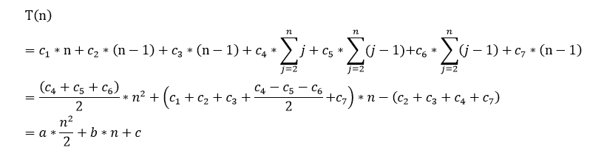
插入排序算法的运行时间T(n)分析
T(n)为插入排序算法总运行时间
最坏情况：输入的数据序列逆序， 9 8 6 4 3 2
算法第4行的while的测试次数 t_{j}=j，key需要与A[1]…A[j-1]比较
最坏情况下，T(n)可表示为问题规模n的二次函数

Slide 29

插入排序算法的运行时间T(n)分析
T(n)为插入排序算法总运行时间
平均情况：输入的数据序列是随机的
简化分析，假设A[1]…A[n]中随机存放1~n这n个数，并且1,2,3…,n的所有n!个排列以相等可能性出现。
将A[j]插入A[1]…A[j]中合适的位置上,假设这个位置为k，1≤k≤j；
将A[j]插入合适位置k，while所执行的比较次数为：j-k+1
这个合适位置在A[1]…A[j]中的概率是1/j；
将A[j]插入到A[1]…A[j]中合适位置上，算法的第4行的while所需要的平均测试次数为：

Slide 30
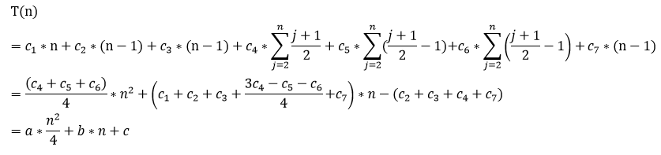
插入排序算法的运行时间T(n)分析
T(n)为插入排序算法总运行时间
平均情况：输入的数据序列是随机的
平均情况下，T(n)可表示为问题规模n的二次函数

Slide 31
运行时间T(n)的分析
T(n)函数中的a,b,c均为与机器有关的常量， n为问题输入的规模，因此我们关注算法的实际运行时间是毫无意义的；我们更关注应是运行时间的增长数量级：当 n → ∞ ，T(n) 的增长情况。
时间复杂度不是在特定计算机上求解某一输入实例所需要的运行时间。
时间复杂度应该是表示特定算法在一台抽象的计算机上运行所需要的时间，即时间复杂度是只依赖算法求解的问题规模n和输入实例I的函数T(n,I)。

Slide 32
运行时间T(n)的分析
渐近复杂性：算法A的运行时间函数T(n) ，如果存在T’(n)，使得当n → ∞ 有(T(n)-T’(n))/T(n) → 0，那么就称 T’(n)为算法A当n → ∞ 的渐近复杂性。
例如：T(n)=10n²+100n+2300 T’(n)=10n²
n 足够大时，如 n=10¹⁰, 则 10n² >> 100n
10n² 是主要决定因素， 100n是次要决定因素，可以忽略不计

Slide 33
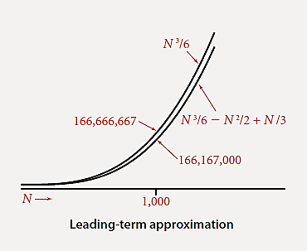
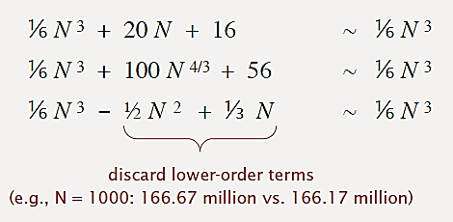
运行时间T(n)的分析
可以对T(n)进行合理简化
忽略低阶项，简化函数，得到近似的运行时间
当n很大时，低阶项对最终结果的影响很小，可以忽略；
当n很小时，运行时间本身就比较快，可以不用关注。
当只关注增长数量级时，还可以忽略系数。

Slide 34
运行时间T(n)的分析
插入排序算法
在最好情况下，算法运行时间的渐近复杂性 T’(n)=n
在最坏情况下和平均情况下，算法运行时间的渐近复杂性 T’(n)=n²

Slide 35
运行时间的数学模型
简化成本模型
定义基本操作，统计基本操作的频率
排序算法：元素之间的比较操作，记录比较次数
矩阵乘法：每对元素相乘操作，记录乘法次数
检索：被检索元素x与数组元素的比较操作，记录比较次数
例如，下面代码的基本操作为数组元素访问
int cnt=0;
for(int i=0;i<N;i++)
for(int j=i+1;j<N;j++)
for(int k=j+1;k<N;k++)
if((a[i]+a[j]+a[k])==0) cnt++;
数组元素的访问次数为：
3*N*(N-1)*(N-2)/6

Slide 36
运行时间的数学模型
简化成本模型
基本操作的频率表示为问题输入规模的函数，用该函数近似评估算法的运行时间。
忽略低阶项，简化函数,得到近似的运行时间
当N很大时，低阶项对最终结果的影响很小，可以忽略；
当N很小时，运行时间本身就比较快，可以不用关注。
当只关注增长数量级时，还可以忽略系数。

Slide 37
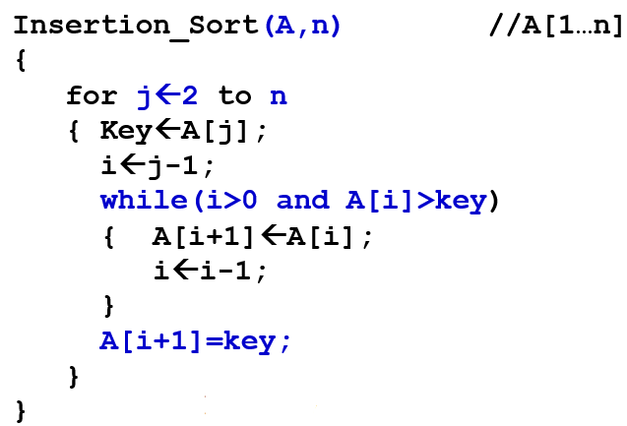
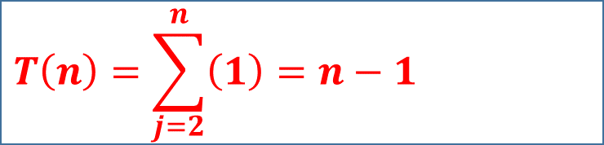
运行时间的数学模型
插入排序：
基本操作为元素之间的比较；
最好情况：输入的数列已经排好序;
插入第j个元素，key只需要与A[i]比较1次
$$T\left(n\right)=\sum_{j=2}^{n}{\left(1\right)=n−1}$$
~ n 增长数量级为 n

Slide 38
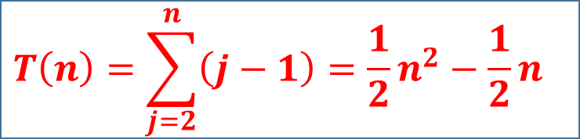
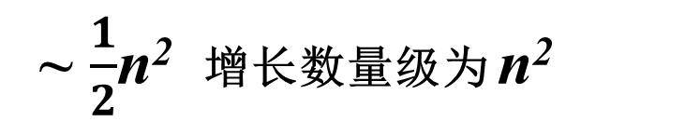
运行时间的数学模型
插入排序：
基本操作为元素之间的比较；
最坏情况：输入的数列为逆序;
插入第j个元素，key需要与A[1]…A[j-1]比较,需要比较j-1次
$$T\left(n\right)=\sum_{j=2}^{n}{\left(j−1\right)=\frac{1}{2}n^{2}−\frac{1}{2}n}$$
~ $\frac{1}{2}$n² 增长数量级为 n²

Slide 39
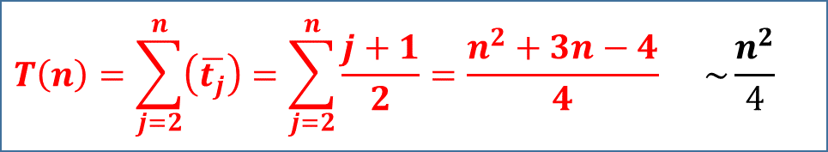
运行时间的数学模型
插入排序:基本操作为元素之间的比较
平均情况：输入的数据序列是随机的
简化分析，假设A[1]…A[n]中随机存放1~n这n个数，并且1,2,3…,n的所有n!个排列以相等可能性出现。
将A[j]插入A[1]…A[j]中合适的位置上,假设这个位置为k，1≤k≤j；
将A[j]插入合适位置k，元素之间的比较次数为：j-k+1
这个合适位置在A[1]…A[j]中的概率是1/j；
将A[j]插入到A[1]…A[j]中合适位置上，平均比较次数为：
$$T\left(n\right)=\sum_{j=2}^{n}{\left(\overline{t_{j}}\right)=\sum_{j=2}^{n}{\frac{j+1}{2}}=\frac{n^{2}+3n−4}{4} \sim \frac{n^{2}}{4} }$$

Slide 40
验证
例1：统计不同元素个数
给定有n个元素的数据序列，统计不同元素的个数。
随机数据
问题规模n | 运行时间
100 | <1ms (11.9 us)
10000 | <1s (118ms)
1000000 | >10min (1175s)
元素判断是否相等为基本操作
在最坏情况下,T(n)=1+2+3+…+n-1=n(n-1)/2
随着n的增加，运行时间增长数量级为n²

Slide 41
验证
定量测量程序的运行时间
举例：给定N个整数，统计和为0的三整数元组的个数。
30 -40 -20 -10 40 0 10 5
(30,-40,10) (30,-20,-10) (-40,40,0) (-10,0,10)
int cnt=0;
for(int i=0;i<N;i++)
for(int j=i+1;j<N;j++)
for(int k=j+1;k<N;k++)
if((a[i]+a[j]+a[k])==0) cnt++;

Slide 42
验证
clock_t start,ends;
start=clock();
int cnt=0;
for(int i=0;i<N;i++)
for(int j=i+1;j<N;j++)
for(int k=j+1;k<N;k++)
if((a[i]+a[j]+a[k])==0) cnt++;
ends=clock();
cout << (double)(ends - start) / CLOCKS_PER_SEC << endl;
cout<<cnt<<endl;

Slide 43
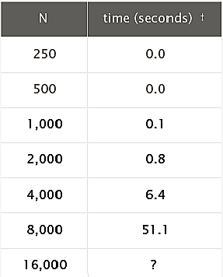
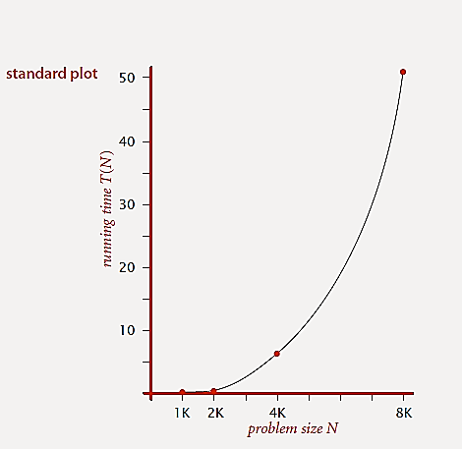
验证
不同的N值，程序的运行时间：
x轴表示N，y轴表示程序的运行时间T(N)

Slide 44
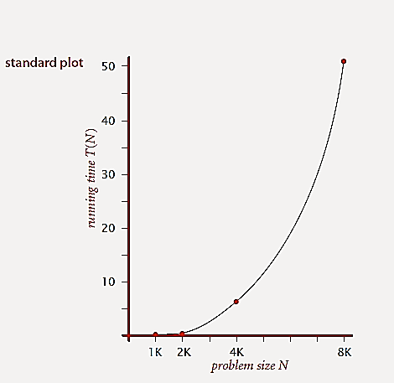
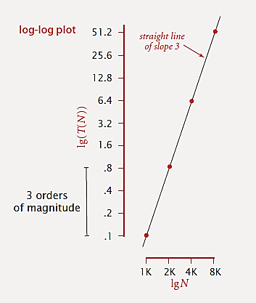
验证
x轴表示N，y轴表示程序的运行时间T(N)
x轴表示lg(N)，y轴表示lg(T(N))

Slide 45
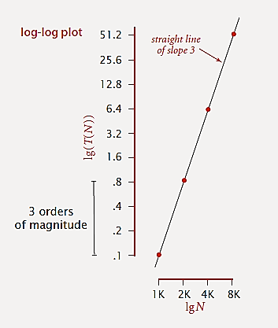
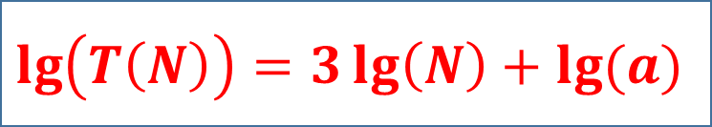

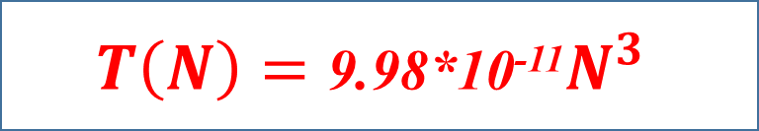
验证
x轴表示lg(N)，y轴表示lg(T(N))
$$\lg\left(T\left(N\right)\right)=3\lg\left(N\right)+lg⁡(a)$$
$$T\left(N\right)=aN^{3}$$
用一个数据点计算a, 例如：
T(8000)=a8000³=51.1
求得：a=9.98*10⁻¹¹
$$T\left(N\right)=\text{9.98∗10}\text{−11}N^{3}$$

Slide 46
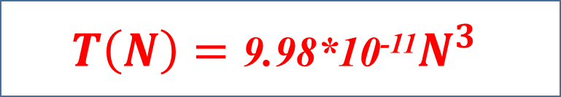
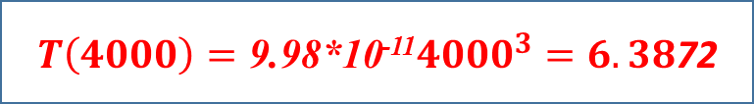

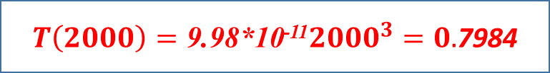
验证
不同的N值，程序的运行时间：
$$T\left(N\right)=\text{9.98∗10}\text{−11}N^{3}$$
$T\left(2000\right)=\text{9.98∗10}\text{−11}{2000}^{3}=0.$7984
$T\left(4000\right)=\text{9.98∗10}\text{−11}{4000}^{3}=6.38$72
$$T\left(16000\right)=\text{9.98∗10}\text{−11}{16000}^{3}=408.78$$
随着n的增加，运行时间增长数量级为n³

Slide 47
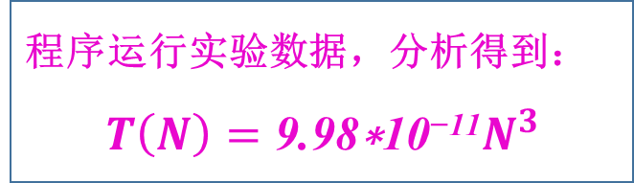
验证
int cnt=0;
for(int i=0;i<N;i++)
for(int j=i+1;j<N;j++)
for(int k=j+1;k<N;k++)
if((a[i]+a[j]+a[k])==0) cnt++;
运行时间的增长数量级为N³
数组元素的访问次数为：
3*N*(N-1)*(N-2)/6 ~N³
程序运行实验数据，分析得到：
$$T\left(N\right)=\text{9.98∗10}\text{−11}N^{3}$$
渐近复杂性分析，增长数量级概念的应用使算法和在某台计算机上的具体实现分离开来，使我们对算法性能的知识可以应用于任何计算机。

Slide 48
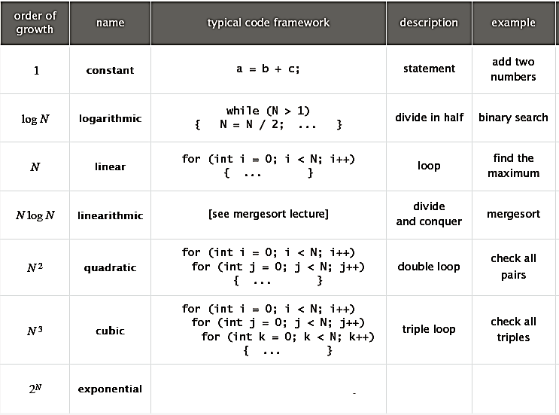
增长数量级的分类

Slide 49
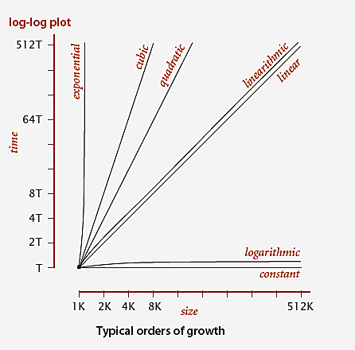
增长数量级的分类

Slide 50
算法分析的类型
对于相同输入规模的不同实例，算法的基本操作的执行次数也不一样，通常定义三种时间复杂度分析
最好情况下(Best-case)的时间复杂度分析：运行时间下界
最坏情况下(Worst-case)的时间复杂度分析：运行时间上界
算法求解输入规模为n的实例所需要的最长时间
平均情况下(Average-case)的时间复杂度分析：运行时间期望值
在给定规模为n的输入实例的概率分布下，算法求解这些实例所需要的平均时间。

Slide 51

算法分析的类型
平均情况下(Average-case)的运行时间A(n)计算
设S为输入规模为n的实例集
实例I∈S的概率是P_{I}
算法对实例I执行的基本操作次数t_{I}
$$A\left(n\right)=\sum_{I∈S}{P_{I}t_{I}}$$

Slide 52
符号表示
大Ο符号
大Ω符号
小o符号
小ω符号
Θ符号

Slide 53
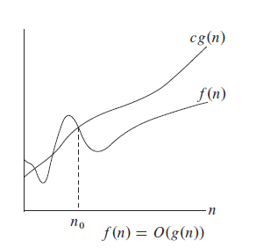
大Ο符号
定义：
设f和g是定义域为自然数集N上的函数。若存在正常量c 和n₀，使得对所有的n≥n₀，有
0 ≤ f(n) ≤ cg(n) 成立，
则称当n充分大时，
f(n)的渐近上界是g(n)。
记作： f(n) = Ο(g(n))
注意：
不是直接比较f(n)和g(n)的数值大小
O表示的是一个充分大的上界，上界的阶越低
则评估越精确，越有价值。

Slide 54
大Ο符号
f(n)=n²+n，则
f(n)=O(n²)，取c=2，n₀=1 即可
f(n)=O(n³)，取c=1，n₀=2 即可
注意：
f(n)=O(g(n))，f(n)的阶不高于g(n)的阶
可能存在多个正常数c，只要指出一个即可
对前面有限个n值可以不满足不等式，只需要关注n≥n₀
常函数可以写作O(1)。

Slide 55
大Ο符号
f(n) =C₀ f(n)= Ο(1)
f(n)=100*n+6 f(n)= Ο(n) 可取 c=101，n₀＝6
f(n)=10*n²+4*n+3 f(n) =Ο(n²) 可取 c=11, n₀＝5
f(n)=6*2^{n}+n² f(n)= Ο(2^{n}) 可取 c=7，n₀=4
f(n)=n*log₂n+n² f(n)= Ο(n²) 可取c=2, n₀=1
f(n)=O(g(n)) 指出函数f(n)是集合O(g(n))的成员

Slide 56
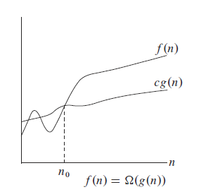
大Ω符号
定义：
设f和g是定义域为自然数集N上的函数。若存在正常量c 和n₀，使得对所有的n≥n₀，有
0 ≤ cg(n) ≤ f(n) 成立，
则称当n充分大时，
f(n)的渐近下界是g(n)。
记作： f(n) = Ω(g(n))

Slide 57
大Ω符号
f(n)=n²+n，则
f(n)= Ω(n²)，取c=1，n₀=1 即可
f(n)= Ω(n)，取c=1，n₀=1 即可
注意：
f(n)= Ω(g(n))，f(n)的阶不低于g(n)的阶。
可能存在多个正常数c，只要指出一个即可。
对前面有限个n值可以不满足不等式，只需要关注n≥n₀

Slide 58
小o符号
定义：
设f和g是定义域为自然数集N上的函数。若对任意正常量c>0，都存在常量n₀>0，使得对所有的n≥n₀，有:
0 ≤ f(n) < cg(n) 成立
则记为：f(n) = o(g(n))

Slide 59

小o符号
f(n)=n²+n，则 f(n)=o(n³)
c≥1成立， 因为 n²+n<cn³ (n₀=2)
任给1>c>0，取n₀>$\left\lceil \frac{2}{c}\right\rceil$,
当 n≥n₀，cn≥cn₀>2， n²+n<2n²<cn³
但是： f(n)≠o(n²)，因为取c=1，不存在n₀>0使得对所有的n≥n₀，
n²+n<n²成立
注意：
f(n)=o(g(n))，f(n)的阶低于g(n)的阶。
对不同的正常数c， n₀可能不一样。
对前面有限个n值可以不满足不等式，只需要关注n≥n₀

Slide 60
小ω符号
定义：
设f和g是定义域为自然数集N上的函数。若对任意正常量c>0，都存在常量n₀>0，使得对所有的n≥n₀，有:
0 ≤ cg(n) < f(n) 成立
则记为：f(n) = ω(g(n))

Slide 61
小ω符号
f(n)=n²+n，则 f(n)= ω(n)
但是不能写f(n)= ω(n²)，因为取c=2，不存在n₀>0使得对所有的n≥n₀，n²+n>2n²成立
注意：
f(n)= ω(g(n))，f(n)的阶高于g(n)的阶。
对不同的正常数c， n₀可能不一样。
对前面有限个n值可以不满足不等式，只需要关注n≥n₀

Slide 62

Θ符号
数学定义： f和g是定义域为自然数集N上的函数。存在正常量c₁,c₂和n₀，使得对所有的n≥n₀，
有 0 ≤ c₁g(n) ≤ f(n) ≤ c₂g(n) 成立，
则称g(n)是f(n)的渐近紧确界。
记为： f(n) = Θ(g(n))
若f(n) = Ο(g(n)) 且 f(n) = Ω(g(n))
则： f(n) = Θ(g(n))
f(n)的阶与g(n)的阶相等。

Slide 63

Θ符号
用数学定义证明：$f\left(n\right)=\frac{1}{2}n^{2}−3n 则 \text{f}\text{(}\text{n}\text{)}\text{=}\text{Θ}\text{(}n^{2}\text{)}$
确定正常量c₁，c₂，n₀，使得对所有的n≥ n₀
$c_{1}n^{2}≤\frac{1}{2}n^{2}−3n≤c_{2}n^{2}$
化简： $c_{1}≤\frac{1}{2}−\frac{3}{n}≤c_{2}$
右边的不等式：可以$取：c_{2}≥\frac{1}{2}$时，对所有的 n≥1 成立
左边的不等式：可以$取：c_{1}≤\frac{1}{14}$时，对所有的 n≥7成立
因此，取:$c_{1}=\frac{1}{14}$, $c_{2}=\frac{1}{2}$, $n_{0}$=7，
$$\text{f}\text{(}\text{n}\text{)}\text{=}\text{Θ}\text{(}n^{2}\text{)}$$

Slide 64


Θ符号
用数学定义可以证明：
$f\left(n\right)=an^{2}+bn+c, a,b,c为常量，a>0，f\left(n\right)=\text{Θ}\text{(}n^{2})$
可以取：$c_{1}=\frac{a}{4}$，$c_{2}=\frac{7a}{4}$，$n_{0}=2∗max(\frac{\left|b\right|}{a},\sqrt{\frac{\left|c\right|}{a}})$
对所有的$n≥n_{0}，$ ${0≤c}_{1}n^{2}≤an^{2}+bn+c≤c_{2}n^{2}$ 成立的。
$$f\left(n\right)=a (a>0) f(n)=\text{Θ}\text{(}n^{0})=\text{Θ}\text{(}1)$$
$f\left(n\right)= \sum_{k=0}^{d}{{（a}_{k}n^{k}），a_{k}是常量且a_{d}>0，则f\left(n\right)=\text{Θ}\text{(}n^{d})}$

Slide 65
Θ符号
插入排序的最坏情况下运行时间为an²+bn+c,记作：T(n)=Θ(n²)
但是这并不意味着插入排序对规模为n的每个输入实例的运行时间的界都是Θ(n²)。如，当输入实例为已经排好序时，插入排序的运行时间为Θ(n)。
插入排序的最坏情况下运行时间为Ο(n²) ，意味着对规模为n (n足够大)每个输入实例，运行时间上界都是Ο(n²) 。
插入排序的最好情况下运行时间为Ω(n) ，意味着对规模为n (n足够大)每个输入实例，运行时间下界都是Ω(n) 。
插入排序的运行时间介于 Ω(n)和 Ο(n²)。

Slide 66

符号表示

Slide 67

有关函数渐近的界的定理
定理1： f和g是定义域为自然数集N上的函数。
如果$\lim_{n→∞}{\frac{f\left(n\right)}{g(n)}=c}，c>0$，则 f(n) = Θ(g(n))
如果$\lim_{n→∞}{\frac{f\left(n\right)}{g(n)}=0}$，则 f(n) = o(g(n))
如果$\lim_{n→∞}{\frac{f\left(n\right)}{g(n)}=+∞}$，则 f(n) = ω(g(n))

Slide 68

有关函数渐近的界的定理
证明：如果$\lim_{n→∞}{\frac{f\left(n\right)}{g(n)}=c}，c>0$，则 f(n) = Θ(g(n))
证：根据极限定义，对于给定正数ε,存在某个n₀
当n≥n₀ , 有$\left|\frac{f(n)}{g(n)}−c\right|<ε$
$c−ε<\frac{f(n)}{g(n)}<c+ε$
取ε=c/2, $\frac{c}{2}g(n)<f(n)<\frac{3c}{2}g(n)$
得证。

Slide 69

有关函数渐近的界的定理
假设$f\left(n\right)=\frac{1}{2}n^{2}−3n$
$证明： \text{f}\text{(}\text{n}\text{)}\text{=}\text{Θ}\text{(}n^{2}\text{)}$
证：$\lim_{n→∞}{\frac{f\left(n\right)}{n^{2}}=\lim_{n→∞}{\frac{\frac{1}{2}n^{2}−3n}{n^{2}}=\frac{1}{2}}}$
根据定理，得证$，\text{f}\text{(}\text{n}\text{)}\text{=}\text{Θ}\text{(}n^{2}\text{)}$

Slide 70

有关函数渐近的界的定理
证明：f(n)=n^{d}, 证明 f(n)=o(r^{n}), r>1, d>0 即：n^{d}=o(r^{n})
证：
$\lim_{n→∞}{\frac{f\left(n\right)}{ r^{n}}=\lim_{n→∞}{\frac{n^{d}}{r^{n}}=\lim_{n→∞}{\frac{{dn}^{d−1}}{r^{n}\ln{r}}=\lim_{n→∞}{\frac{{d(d−1)n}^{d−2}}{r^{n}{(ln{r)}}^{2}}=…}}}}$
$=\lim_{n→∞}{\frac{d!}{{r^{n}(\ln{r})}^{d}}=0}$ 得证
多项式函数的阶低于指数函数的阶
分子分母分别求导

Slide 71

有关函数渐近的界的定理
证明：$\ln{n=o\left(n^{d}\right), d>0}$
证：
$\lim_{n→∞}{\frac{\ln{n}}{n^{d}}=}\lim_{n→∞}{\frac{\frac{1}{n}}{dn^{d−1}}=0}$
对数函数的阶低于多项式函数的阶

Slide 72

有关函数渐近的界的定理
定理2：f、g和h是定义域为自然数集N上的函数。
$f\left(n\right)=\text{Θ}\text{(}\text{g}\text{(}\text{n}\text{))}和g\left(n\right)=\text{Θ}\text{(}\text{h}\text{(}\text{n}\text{))}$ $f\left(n\right)=\text{Θ}\text{(}\text{h}\text{(}\text{n}\text{))}$
$f\left(n\right)=\text{Ο}\text{(}\text{g}\text{(}\text{n}\text{))}和g\left(n\right)=\text{Ο}\text{(}\text{h}\text{(}\text{n}\text{))}$ $f\left(n\right)=\text{Ο}\text{(}\text{h}\text{(}\text{n}\text{))}$
$f\left(n\right)=\text{Ω}\text{(}\text{g}\text{(}\text{n}\text{))}和g\left(n\right)=\text{Ω}\text{(}\text{h}\text{(}\text{n}\text{))}$ $f\left(n\right)=\text{Ω}\text{(}\text{h}\text{(}\text{n}\text{))}$
$f\left(n\right)=\text{o}\text{(}\text{g}\text{(}\text{n}\text{))}和g\left(n\right)=\text{o}\text{(}\text{h}\text{(}\text{n}\text{))}$ $f\left(n\right)=\text{o}\text{(}\text{h}\text{(}\text{n}\text{))}$
$f\left(n\right)=\text{ω}\text{(}\text{g}\text{(}\text{n}\text{))}和g\left(n\right)=\text{ω}\text{(}\text{h}\text{(}\text{n}\text{))}$ $f\left(n\right)=\text{ω}\text{(}\text{h}\text{(}\text{n}\text{))}$

Slide 73
有关函数渐近的界的定理
定理3：f、g和h是定义域为自然数集N上的函数。
若 f(n)=O(h(n)) 和 g(n)=O(h(n))，
则 f(n)+g(n)=O(h(n))
该定理可以推广到有限多个函数。
算法由有限步骤构成，若每一步的时间复杂度函数上界都是h(n)，那么算法的时间复杂度函数上界可以写作O(h(n))。

Slide 74

算法分析中的常见函数
取整函数
$\left\lfloor x\right\rfloor$：表示小于等于x的最大整数
$\left\lceil x\right\rceil$：表示大于等于x的最小整数
取整函数的性质
$x−1<\left\lfloor x\right\rfloor ≤x≤\left\lceil x\right\rceil <x+1$
$\left\lfloor \frac{n}{2}\right\rfloor +\left\lceil \frac{n}{2}\right\rceil =n n为$整数
$\left\lceil \frac{\left\lceil \frac{n}{a}\right\rceil }{b}\right\rceil =\left\lceil \frac{n}{ab}\right\rceil ,\left\lfloor \frac{\left\lfloor \frac{n}{a}\right\rfloor }{b}\right\rfloor =\left\lfloor \frac{n}{ab}\right\rfloor$

Slide 75

算法分析中的常见函数
对数函数
$\log{n=}\log_{2}{n}$
$\ln{n}=\log_{e}{n}$
$\log{kn}={(\log{n})}^{k}$
$\log{\log{n}=\log{(\log{n})}}$
性质：
(1) $\log_{2}{n}=\text{Θ}\text{(}\log_{l}{n}\text{)}$
(2) $\log_{b}{n=o\left(n^{a}\right) a>0}$
(3) $a^{\log_{b}{n}}=n^{\log_{b}{a}}$

Slide 76

算法分析中的常见函数
指数函数与阶乘
stirling公式 $n!=\sqrt{2πn}{\left(\frac{n}{e}\right)}^{n}(1+\text{Θ}(\frac{1}{n}))$
n!=o(n^{n})
n!= $\text{ω}$(2^{n})
$\log\left(n!\right)=\text{Θ}(n\log{n)}$

Slide 77

算法分析中的常见函数
证明$：\log\left(n!\right)=\text{Θ}(n\log{n)}$
先证：$\log\left(n!\right)=\text{Ω}(n\log{n)}$
再证：$\log\left(n!\right)=\text{Ο}(n\log{n)}$

Slide 78


算法分析中的常见函数
先证：$\log\left(n!\right)=\text{Ω}(n\log{n)}$
$$\log\left(n!\right)=\sum_{k=1}^{n}{logk}$$
≥$\int_{1}^{n}{logxdx}$
$=\log{e(n\ln{n}−n+1)}=\text{Ω}(n\log{n)}$

Slide 79

算法分析中的常见函数
再证：$\log\left(n!\right)=\text{Ο}(n\log{n)}$
$$\log\left(n!\right)=\sum_{k=1}^{n}{logk}$$
≤$\int_{2}^{n+1}{logxdx}$
$=\text{Ο}(n\log{n)}$

Slide 80



算法分析中的常见函数
$$C\left(m+n−1,m\right)=\frac{\left(m+n−1\right)!}{m!\left(n−1\right)!}$$
$$=\frac{\sqrt{2π(m+n−1)}{\left(m+n−1\right)}^{m+n−1}(1+\text{Θ}(\frac{1}{m+n−1}))}{\sqrt{2πm}m^{m}(1+\text{Θ}\left(\frac{1}{m}\right))\sqrt{2π\left(n−1\right)}{\left(n−1\right)}^{n−1}(1+\text{Θ}\left(\frac{1}{n−1}\right))}$$
$=\text{Θ}\text{(}{(1+ε)}^{m+n−1}) ε>0$

Slide 81
时间复杂度
时间复杂度分成两类：
多项式时间复杂度，包括O(1)、O(n)、O(nlogn)、O(n^{k})等，其中k是一个常数；
O(1) < O(logn) < O(n) < O(nlogn) < O(n²) < O(n³)
指数时间复杂度，包括O(2^{n})、O(n!)等。
O(2^{n}) < O(n!) < O(n^{n})

Slide 82
时间复杂度
一个算法是多项式时间复杂度：“高效”算法。
多项式时间复杂度的算法，随着输入规模n的增加，可以通过堆叠硬件来实现，“砸钱”是行得通的；
指数时间复杂度：“低效”算法。
指数时间复杂度的算法，增加硬件也无济于事，其增长的速度超出了想象力。

Slide 83
多项式函数与指数函数的增长对比
问题规模n | 多项式函数 |  |  |  |  | 指数函数
 | logn | n | nlogn | n² | n³ | 2^{n} | n!
1 | 0 | 1 | 0.0 | 1 | 1 | 2 | 1
10 | 3.3 | 10 | 33.2 | 100 | 1000 | 1024 | 3628800
20 | 4.3 | 20 | 86.4 | 400 | 8000 | 1048376 | 2.4E18
50 | 5.6 | 50 | 282.2 | 2500 | 125000 | 1.0E15 | 3.0E64
100 | 6.6 | 100 | 664.4 | 10000 | 1000000 | 1.3E30 | 9.3E157

Slide 84

问题规模和可用算法
运行时间限制1s，计算机的计算速度为每秒千万次

Slide 85
阅读材料
请阅读《Introduction to Algorithms，Third Edition》：
Chapter 1:The Role of Algorithms in Computing
Chapter 2:Getting Started
Chapter 3:Growth of Functions

